Slide 1
steken
rode ogen
de vlieg en de vlo
warme plekjes
de nek

Slide 2
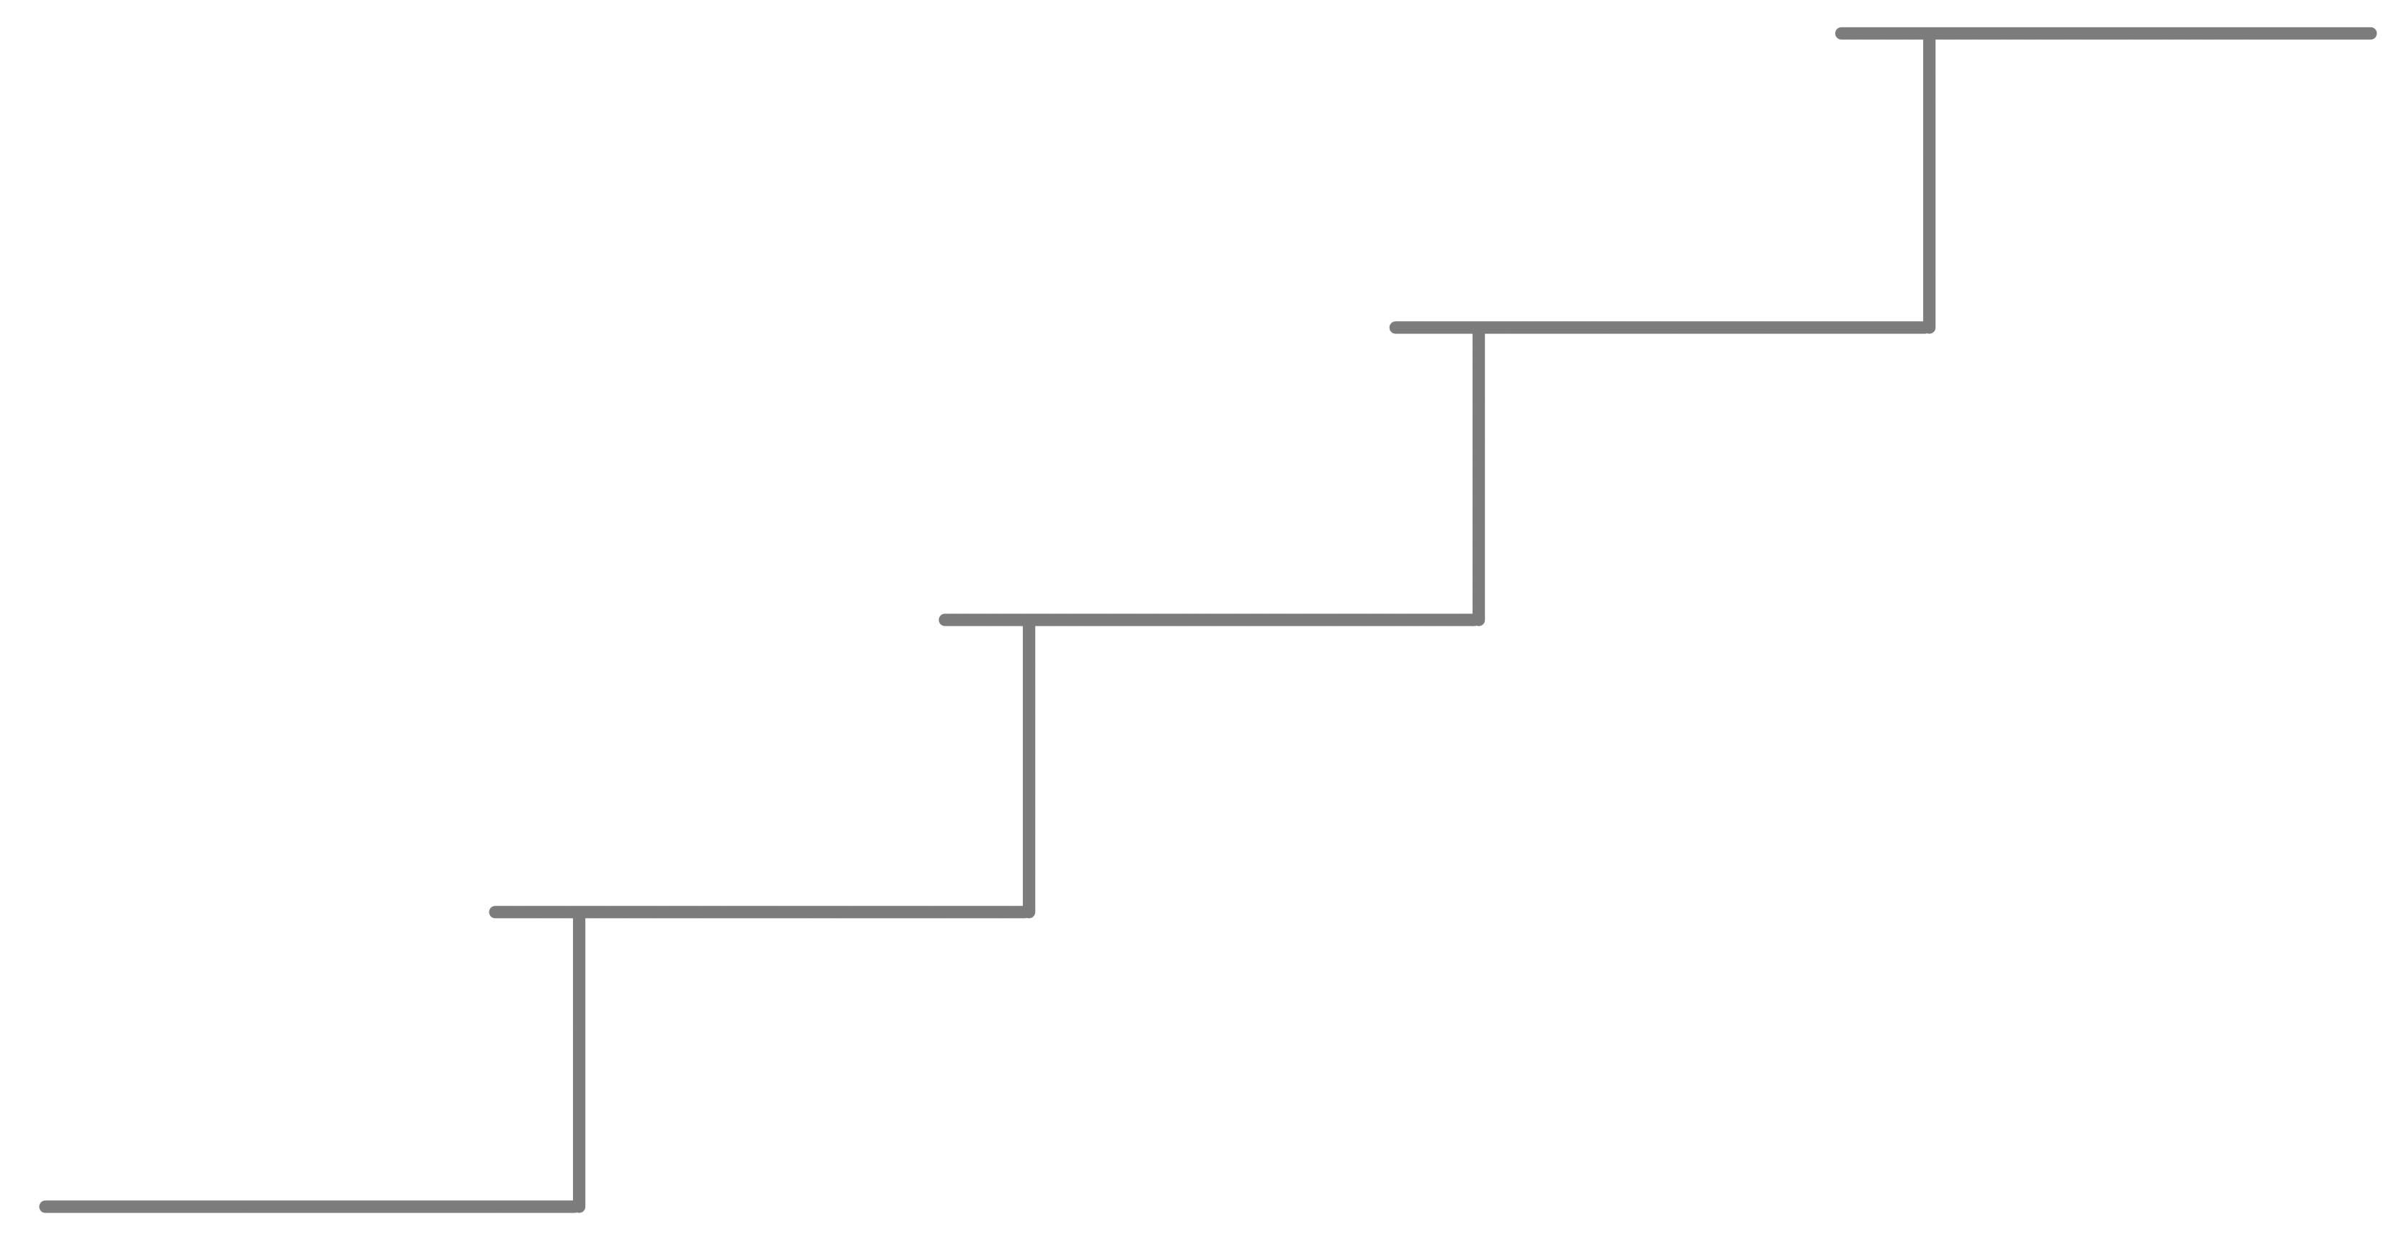
een boek kiezen
terugbrengen
lezen
meenemen
pakken
een boek kiezen
boeken bekijken

